Slide 1
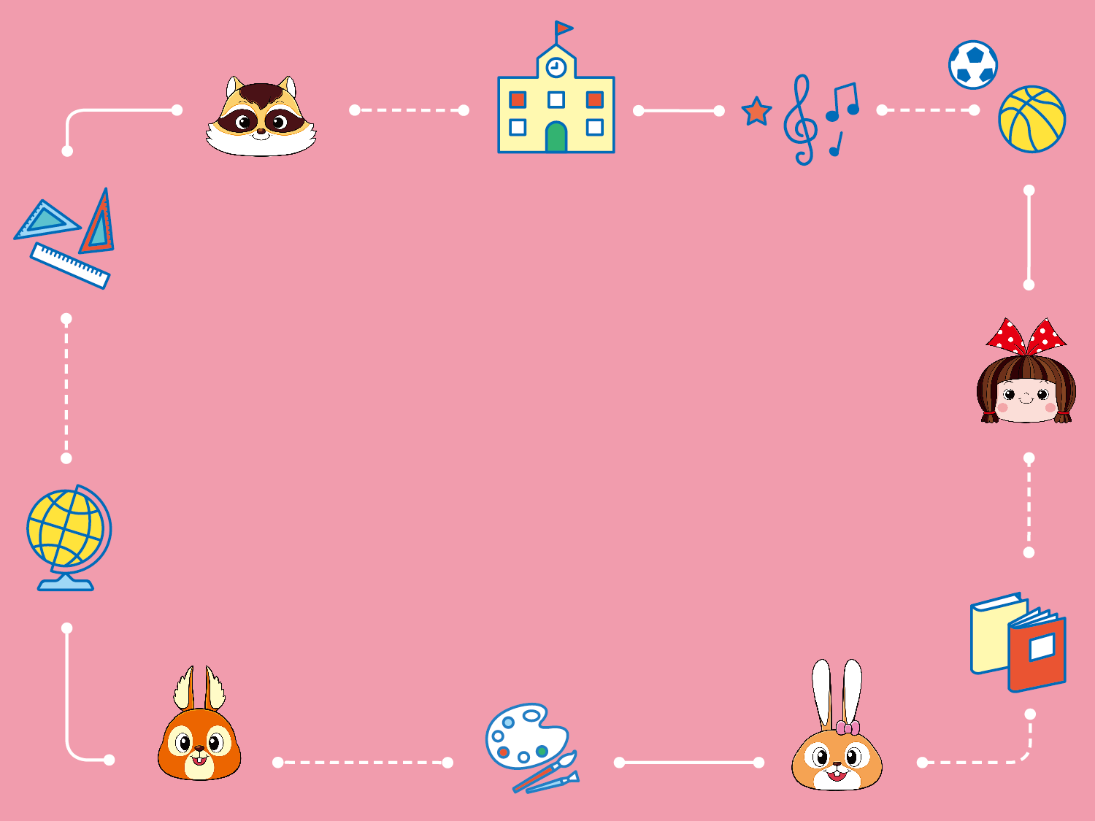
國語110-117頁
來閱讀二
三隻小豬

Slide 2
(一)、請觀看三隻小豬影片https://youtu.be/FhQj8q6xhjk，再回答問題:

Slide 3
1、說說看，豬大哥與豬二哥為什麼跑到豬小弟的家?

Slide 4
豬大哥以為他的房子被打野狼燒掉，豬二哥以為他的房子被大野狼撞倒了，他們沒有地方住，所以跑到豬小弟的家。

Slide 5
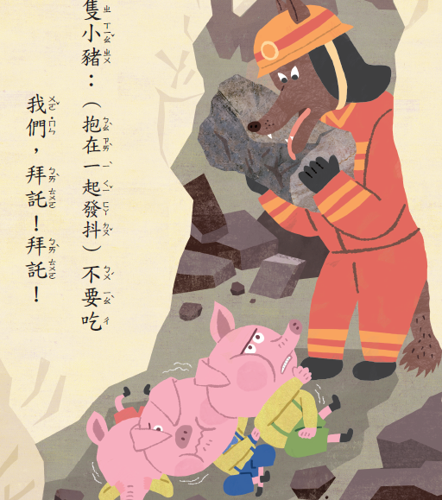
2、後來地震發生時，三隻小豬以為是什麼事情?他們怎麼做呢?

Slide 6
他們以為大野狼來了要抓他們三個，所以趕緊躲起來，一直不敢出來。

Slide 7
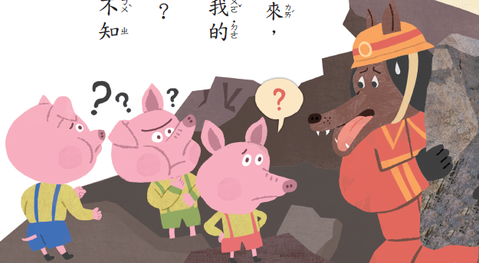
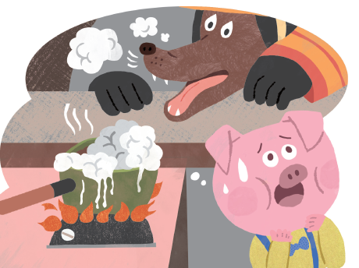
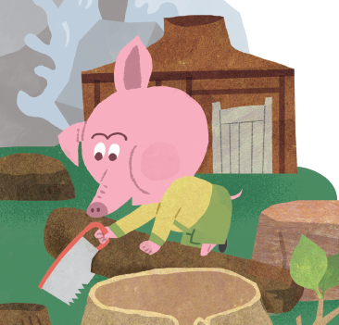
3、當大野狼找到三隻小豬時，大野狼做了什麼才解開誤會?

Slide 8
大野狼是告訴他們房子被破壞的原因，後來發生地震，大野狼也一直再找小豬們，並不是要吃他們。

Slide 9
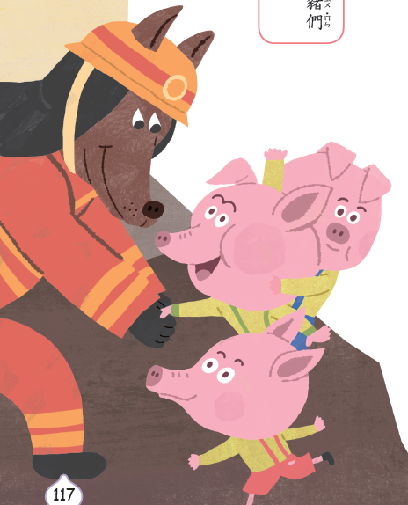
4、三隻小豬知道事情的經過後，他們對大野狼說了什麼呢?

Slide 10
他們對大野狼說:「很抱歉，我們誤會你了，謝謝你來救我們!」

Slide 11
5、請將你剛才1-4題回答的答案連串起來，試一試，說一說，這課精彩內容重點是什麼?

Slide 12
這精彩內容重點，也是課文大意喔!
豬大哥與豬二哥以為房子被大野狼破壞，跑到豬小弟家。後來發生大地震，他們也以為是打野狼來了，趕快躲起來。等三隻小豬被大野狼找到後，才解開誤會，謝謝大野狼救了他們。

Slide 13
(二)、從這三隻小豬故事中，說說看你學到什麼道理?

Slide 14
我們從中可以學到這些道理:
(1)、在家用火要注意，以免造成火災。
(2)、蓋房子要注意水土保持，不要亂砍樹，以免早成土石流危害家園。

Slide 15
我們從中可以學到這些道理:
(3)、地震時「趴下、掩護、穩住」保護自己，等地震停時候，趕快離開室內。
(4)、還未搞清楚事情之前，不要隨便誤會別人。

Slide 16
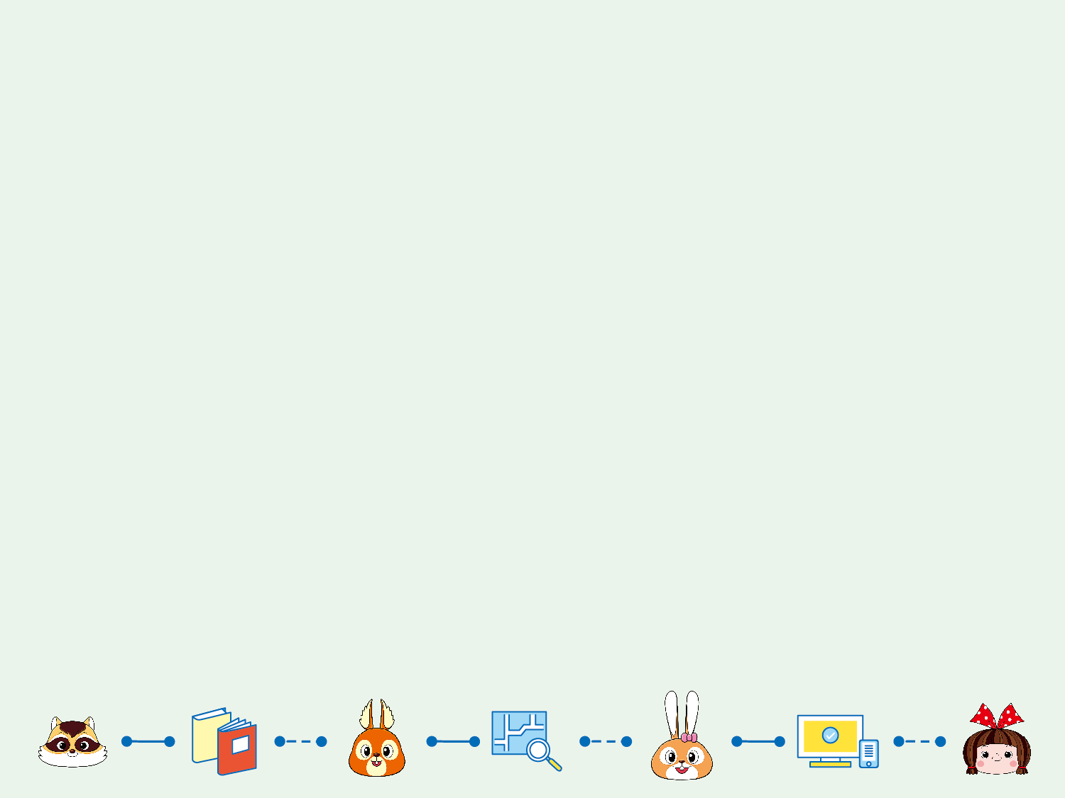
下課了！

